Slide 1

AI × PRESENTATION
AIで、
良質なプレゼンを
つくる。
速く埋める技術ではなく、
相手の判断を動かす設計法。
AI顧問室
Notes:
表紙は『AIで自動化』ではなく、『判断を設計する』教材として位置づけます。
[Sources]
- https://github.com/anthropics/skills/blob/main/skills/pptx/SKILL.md
- AI image generation via OpenAI image tool, 2026-07-28
[/Sources]

Slide 2
AI顧問室
WHY
02
目標は、
作成時間を半分にすることではない。
SPEED
≠
相手が「何を決めればいいか」を、
一度で理解できる資料にすること。
QUALITY
この資料では、構成 → 1枚の主張 → 視覚化 → 検査の順に作ります。
Notes:
生成速度と資料品質を分け、教材全体のゴールを『判断が進むこと』に置きます。
[Sources]
- https://github.com/anthropics/skills/blob/main/skills/pptx/SKILL.md
- https://github.com/Gabberflast/academic-pptx-skill
[/Sources]

Slide 3
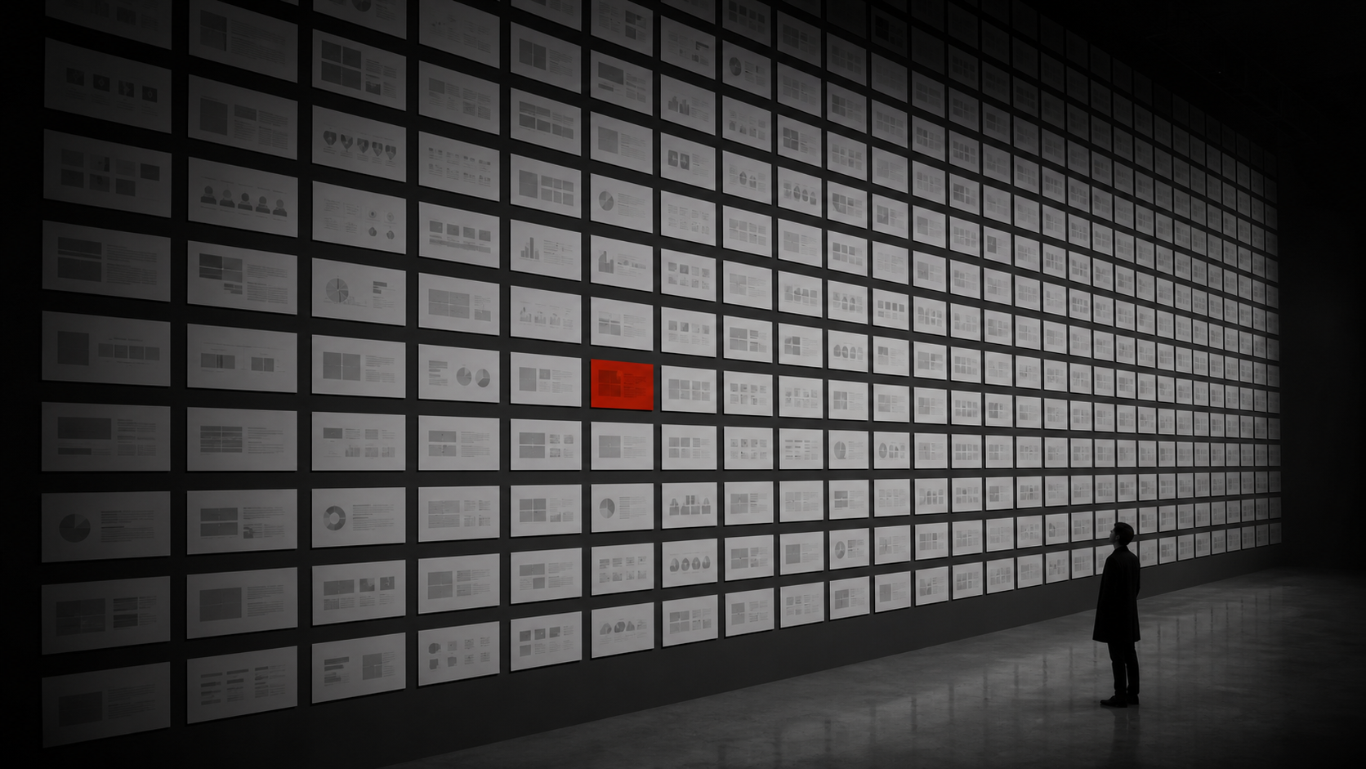
AI顧問室
PROBLEM
03
AIは、空白を埋めるのがうまい。
しかし、何を捨てるかは決めてくれない。
結果
似た見た目・多すぎる情報・弱い結論。
Notes:
AIが作る量ではなく、編集判断が不足することで品質が落ちる問題を提示します。
[Sources]
- https://github.com/anthropics/skills/blob/main/skills/pptx/SKILL.md
- AI image generation via OpenAI image tool, 2026-07-28
[/Sources]

Slide 4
AI顧問室
DIAGNOSE
04
AI資料が弱くなる原因は、3つしかない。
01
目的が広い
「分かりやすく」だけで、誰の何を変えるかがない。
02
主張が薄い
タイトルが話題名で、読み手が得る結論になっていない。
03
検査がない
生成した瞬間を完成とし、全ページを画像で見直していない。
つまり、プロンプトより先に“判断の型”が必要です。
Notes:
海外スキルに共通する失敗パターンを、目的・主張・QAの3つに整理しています。
[Sources]
- https://github.com/anthropics/skills/blob/main/skills/pptx/SKILL.md
- https://github.com/tristan-mcinnis/pptx-from-layouts-skill
- https://github.com/Gabberflast/academic-pptx-skill
[/Sources]

Slide 5
AI顧問室
REFRAME
05
プレゼンは、ページ制作ではない。
意思決定の設計である。
1
2
3
4
理解する
比較する
信じる
動く
スライドは、この順番を支える“画面”にすぎません。
Notes:
プレゼンを画面装飾ではなく、相手の認知と行動を順に進める設計として定義します。
[Sources]
- https://github.com/Gabberflast/academic-pptx-skill
[/Sources]

Slide 6
AI顧問室
MODEL
06
良質な資料は、4層でできている。
下から順に固める。デザインは3番目。
01
STORY
相手の判断が進む順番
02
MESSAGE
1枚で言うこと
03
VISUAL
主張に合う見せ方
04
QA
誤り・崩れ・出典の検査
Notes:
構成、主張、視覚化、QAを別工程にすることで、AIが一度に全部を平均化する問題を防ぎます。
[Sources]
- https://github.com/anthropics/skills/blob/main/skills/pptx/SKILL.md
- https://github.com/FluidForm-ai/fluiddocs-deck-builder
- https://github.com/tristan-mcinnis/pptx-from-layouts-skill
[/Sources]

Slide 7
AI顧問室
01 BRIEF
07
最初の10分で、4つを決める。
AIに渡す前に、人が答える質問です。
WHO
PROOF
誰が読む？
DECISION
何で信じる？
ACTION
役職・知識・不安
何を決める？
数字・実例・比較
次に何をする？
会議後の選択
承認・返信・予約
1文で言う：この資料は［誰］が［何］を決めるためのもの。
Notes:
用途・読者・判断・証拠・次の行動を明示するプレゼンブリーフです。
[Sources]
- https://help.openai.com/en/articles/10032626-prompt-engineering-best-practices
- https://github.com/Gabberflast/academic-pptx-skill
[/Sources]

Slide 8
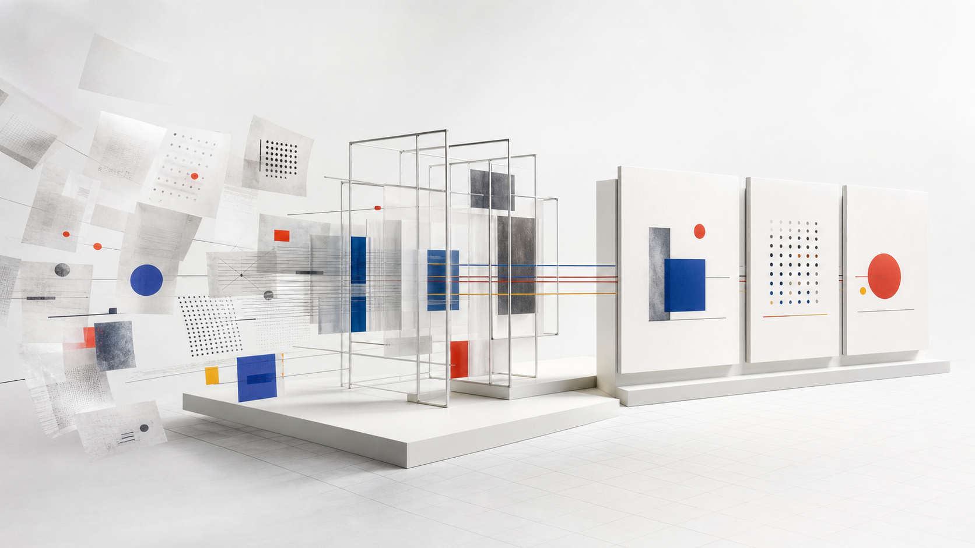
AI顧問室
02 STORY
08
情報を並べず、
物語の“圧力”をつくる。
現状 → 問題 → 転換 → 根拠 → 行動
R
C
S
解決
問題
何を変えるべきか
現状
なぜ放置できないか
今どうなっているか
タイトルだけを読んでも、話が通るか。
Notes:
Situation・Complication・Resolutionを使い、各ページタイトルだけで筋が通る『ghost deck』を作ります。
[Sources]
- https://github.com/Gabberflast/academic-pptx-skill
- AI image generation via OpenAI image tool, 2026-07-28
[/Sources]

Slide 9
AI顧問室
03 MESSAGE
09
タイトルは“話題”ではなく、“結論”を書く。
ACTION TITLE
TOPIC TITLE
最初は3業務に絞ると、
AI導入は定着しやすい。
AI導入について
→
読み手は、本文を読むまで
何が言いたいか分からない。
タイトルだけで、
次に何を考えるかが分かる。
全タイトルを縦に並べ、1本の文章として読めるか確認する。
Notes:
タイトルを完全な結論文にし、タイトルだけで論理が追えるか検査します。
[Sources]
- https://github.com/Gabberflast/academic-pptx-skill
[/Sources]

Slide 10
AI顧問室
03 MESSAGE
10
1枚に、1つの主張。
情報量ではなく、視線の行き先を1つにする。
○ 1つだけ伝える
× 3つ言いたい
今月は、
提案書作成から始める。
市場
価格
機能
理由は
3つ
補足は、話す。載せない。別紙に逃がす。
Notes:
1枚の視覚的焦点を1つに絞り、補足は口頭・別紙・次ページへ分離します。
[Sources]
- https://github.com/anthropics/skills/blob/main/skills/pptx/SKILL.md
[/Sources]

Slide 11
AI顧問室
04 VISUAL
11
主張が決まれば、見せ方は5択になる。
HERO
PROCESS
ACTION
CONTRAST
EVIDENCE
A
主張
工程
行動
一言を残す
比較
順番を追う
証拠
次へ進む
違いを選ぶ
根拠を信じる
箇条書きは、他の4つが合わない時だけ使う。
Notes:
内容の意味に応じて、hero・comparison・process・evidence・actionを選び、箇条書きを最後の手段にします。
[Sources]
- https://github.com/tristan-mcinnis/pptx-from-layouts-skill
- https://github.com/anthropics/skills/blob/main/skills/pptx/SKILL.md
[/Sources]

Slide 12
AI顧問室
05 EDIT
12
装飾する前に、削る。
良いデザインは、情報の優先順位が見える状態です。
AI導入の全体像
今月、
どこから始める？
−
提案書作成
BEFORE
全部を1枚に載せる
AFTER
判断に必要な1点だけ残す
Notes:
文字を小さくするのではなく、主張に不要な情報を削除・分割・別紙化します。
[Sources]
- https://github.com/anthropics/skills/blob/main/skills/pptx/SKILL.md
[/Sources]

Slide 13
AI顧問室
06 EVIDENCE
13
根拠は、数字を置くだけでは伝わらない。
主張 → 証拠 → 意味、まで1セットにする。
1
2
3
CLAIM
EVIDENCE
IMPLICATION
提案書作成から
始めるべき
週8時間を消費
修正回数が多い
効果が見えやすく
定着の入口になる
出典と“要確認”は、最後ではなく生成時に付ける。
Notes:
証拠を列挙せず、主張を支える証拠と、その意味を同じページでつなぎます。
[Sources]
- https://github.com/Gabberflast/academic-pptx-skill
[/Sources]

Slide 14
AI顧問室
07 SYSTEM
14
毎回ゼロからデザインしない。
AIに渡すのは、テンプレではなく“選択ルール”。
COLOR
TYPE
LAYOUT
Aa
HERO
COMPARE
結論は大きく。
説明は短く。
1色を主役に、
強調色は1ページ1つ。
PROCESS
型を変え、ルールは変えない。
Notes:
配色の支配関係、文字階層、内容に応じたレイアウト型をデザインシステムとして固定します。
[Sources]
- https://github.com/anthropics/skills/blob/main/skills/pptx/SKILL.md
- https://github.com/tristan-mcinnis/pptx-from-layouts-skill
[/Sources]

Slide 15
AI顧問室
PROMPT SYSTEM
15
AIへの指示は、3段階に分ける。
一発生成より、判断の順番を守る方が強い。
01
BRIEF
02
→
03
GHOST DECK
→
相手と目的を固定
SLIDE SPEC
タイトルだけで物語を作る
1枚ごとの見せ方を決める
各段階で人が承認してから、次へ進む。
Notes:
ブリーフ、ghost deck、slide specを分離し、各工程でレビューするプロンプト設計です。
[Sources]
- https://help.openai.com/en/articles/10032626-prompt-engineering-best-practices
- https://github.com/FluidForm-ai/fluiddocs-deck-builder
- https://github.com/Gabberflast/academic-pptx-skill
[/Sources]

Slide 16
AI顧問室
PROMPT 01
16
まず、資料の設計条件だけを作らせる。
COPY & PASTE
あなたは経営者向けプレゼンの編集者です。
以下の素材から、スライド本文は作らず、まず設計ブリーフだけを作成してください。
1. 読み手：役職、前提知識、不安
2. 決めてほしいこと：会議後の具体的な選択
3. 信じるための根拠：数字、実例、比較
4. 次の行動：承認、返信、予約
5. 使わない情報：今回の判断に不要な素材
入力：目的 / 読み手 / 手持ち素材 / 制約 / 希望ページ数
出力を見て、人が“決めてほしいこと”を修正する。
Notes:
最初のプロンプトではスライドを作らせず、用途と判断条件だけを固定します。
[Sources]
- https://help.openai.com/en/articles/10032626-prompt-engineering-best-practices
[/Sources]

Slide 17
AI顧問室
PROMPT 02
17
次に、タイトルだけで物語を作らせる。
COPY & PASTE
01
現状：資料は速く作れる
先ほどの設計ブリーフを使い、全ページのタイトルだけを作ってください。
条件：
・各タイトルは話題名ではなく、完全な結論文
・タイトルだけを順に読んで、問題→原因→解決→行動が通る
・同じ内容を繰り返さない
・各タイトルは1〜2行に収める
最後に、タイトルだけを読んだ時の論理の飛躍を指摘してください。
02
問題：判断は進んでいない
03
原因：主張が決まっていない
04
解決：先に物語を設計する
05
行動：1本で試して検証する
Notes:
タイトルだけで論理が通るかを確認するghost deckテストを、そのまま使えるプロンプトにしています。
[Sources]
- https://github.com/Gabberflast/academic-pptx-skill
[/Sources]

Slide 18
AI顧問室
PROMPT 03
18
最後に、1枚ごとの“設計図”を作らせる。
PowerPointを作る前に、ここまで決めます。
ACTION TITLE
このページの結論
PROOF
結論を支える根拠
VISUAL TYPE
hero / contrast / process / evidence / action
LAYOUT
視線の流れと余白
SOURCE
出典・要確認
SPEAKER NOTE
口頭で補う内容
AIには「タイトル＋本文」ではなく「主張＋根拠＋見せ方」を渡す。
Notes:
スライド本文より前に、主張・根拠・視覚タイプ・レイアウト・出典・話者ノートを定義します。
[Sources]
- https://github.com/tristan-mcinnis/pptx-from-layouts-skill
- https://github.com/Gabberflast/academic-pptx-skill
[/Sources]

Slide 19
AI顧問室
WORKFLOW
19
AIと人の仕事を、交互にする。
一括生成ではなく、判断 → 展開 → 判断のリズム。
人
人
人
目的を決める
AI
主張を選ぶ
AI
全ページを検査
構成案を出す
視覚案を出す
人：意味と責任を持つ AI：選択肢と速度を増やす
Notes:
AIに選択肢を広げさせ、人が目的・主張・公開可否を承認する分担です。
[Sources]
- https://github.com/FluidForm-ai/fluiddocs-deck-builder
- https://help.openai.com/en/articles/10032626-prompt-engineering-best-practices
[/Sources]

Slide 20
AI顧問室
FINAL QA
20
完成条件は、“生成できた”ではない。
全ページを画像で見て、5項目を通す。
STORY
FOCUS
FIT
01
02
03
タイトルだけで話が通る
1枚に主張が1つ
文字切れ・重なりがない
PROOF
ACCESS
04
05
数字・画像・出典を確認
色だけに頼らず読みやすい
最後に見るもの
スライド一覧
→ 各ページを100%表示
Notes:
全ページのレンダー、個別表示、オーバーフロー検査、出典確認、アクセシビリティ確認を完成条件にします。
[Sources]
- https://github.com/anthropics/skills/blob/main/skills/pptx/SKILL.md
- https://support.microsoft.com/en-us/office/make-your-powerpoint-presentations-accessible-to-people-with-disabilities-6f7772b2-2f33-4bd2-8ca7-dae3b2b3ef25
- https://github.com/FluidForm-ai/fluiddocs-deck-builder
[/Sources]

Slide 21
AI顧問室
MASTER PROMPT
21
この1文から、制作を始められる。
AI PRESENTATION MASTER PROMPT
あなたは、意思決定を設計するプレゼン編集者です。
次の順番を飛ばさずに進めてください。
① 読み手・決めてほしいこと・根拠・次の行動を確認する
② タイトルだけで全体の物語を作る
③ 各ページを1主張に絞る
④ 主張に合う visual type を選ぶ
⑤ 各ページの出典と要確認項目を示す
⑥ 全ページを画像で検査し、重なり・文字切れ・単調な反復を修正する
不足情報がある場合は、勝手に埋めずに仮定として明示してください。
入力欄：目的 / 読み手 / 素材 / 制約 / 希望ページ数 / デザイン方向
重要：初稿を完成扱いしない。
Notes:
教材の要点を一つの実務プロンプトに集約し、各工程を飛ばさない制約を入れています。
[Sources]
- https://help.openai.com/en/articles/10032626-prompt-engineering-best-practices
- https://github.com/anthropics/skills/blob/main/skills/pptx/SKILL.md
- https://github.com/Gabberflast/academic-pptx-skill
- https://github.com/tristan-mcinnis/pptx-from-layouts-skill
[/Sources]

Slide 22

AI顧問室
NEXT
22
まず1本、
自社資料で試す。
汎用ノウハウを、自社の営業・採用・会議資料に
移すところまで一緒に設計します。
無料顧問1回分
資料の目的を1つに絞る
最初のghost deckを作る
AIに任せる範囲を決める
自社資料を1本、持ってくる
Notes:
最後は抽象的な相談ではなく、実物の自社資料を1本持ち込む具体的な次の行動を提示します。
[Sources]
- AI image generation via OpenAI image tool, 2026-07-28
[/Sources]

